Slide 1
両眼カメラによる MediaPipe Hand Landmarker タスクの精度向上
箕浦研究室 5I25 萩 郁人

Slide 2
背景
・現在のタイピング練習ソフトでは正しい運指による入力ができているか判定できない。
→手やキーボードの映像から正しい入力かを判定するシステムを開発する。
Notes:
背景については、先程村田さんに説明してもらった通りです。改めて説明すると、現在のタイピング練習ソフトでは正しい運指による入力ができているか判定できないため、入力を行う手やキーボードをカメラで撮影し、その結果から正しい入力方法かどうかを含めて判定するシステムを開発します。

Slide 3
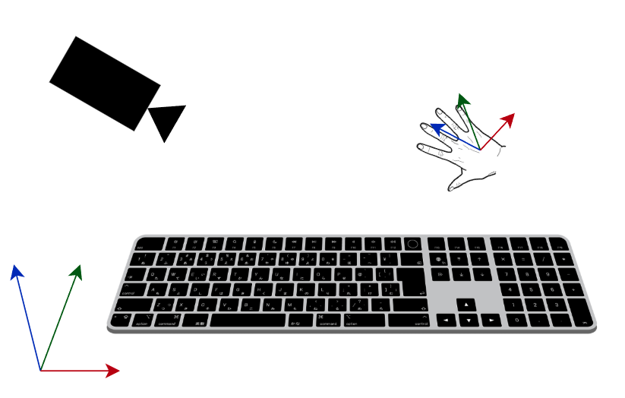
システム概要
①
②
①カメラの映像から指先の座標を推定（担当）
②指先の座標をキーボード基準の座標に変換
③同一座標系にある指先座標とキー座標から入力を判定
Notes:
開発するシステムは、大きく3つの工程で構成されます。
まず、カメラ映像から指先の座標を推定します。
しかし、この座標はカメラを基準とした座標系であるため、次にキーボード基準の座標系へ変換します。
最後に、同一の座標系上に変換された指先とキーの座標を比較し、どのキーがどのような方法で入力されたかを判定します。
本研究は共同研究であり、私はこの中で1番の「指先座標の推定」を担当しています。
120

Slide 4
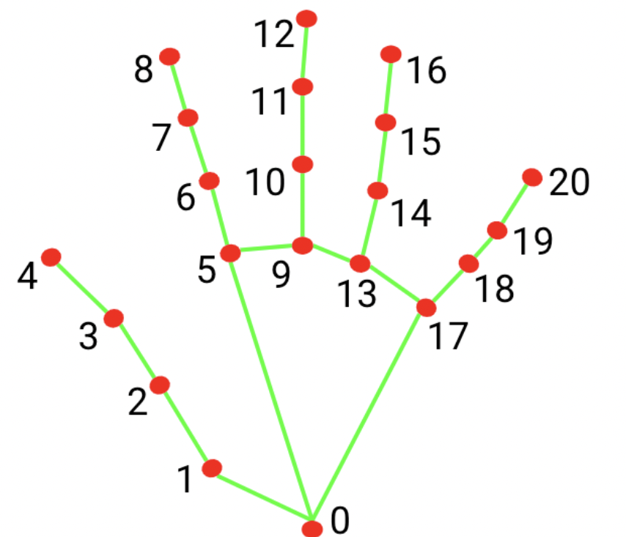
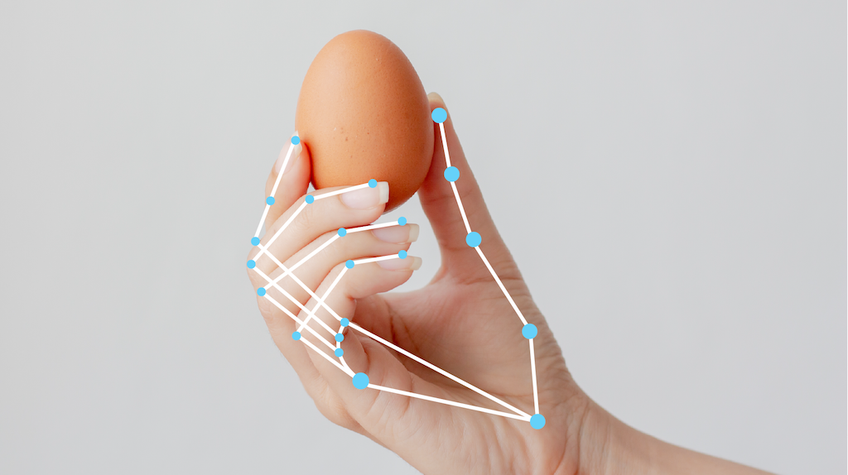
MediaPipe Hand Landmarkerについて
MediaPipeとは、Google社が提供するライブメディア処理のためのオープンソース機械学習ソリューション
Hand Landmarkerは手の位置と21個のランドマーク(関節点)をリアルタイムに推定
画像出典：手のランドマーク検出ガイド | Google AI Edge
Notes:
映像からの手の座標の推定にはMediaPipe Hand Landmarkerを使用します。MediaPipeとはGoogle社が提供するライブメディア処理のためのオープンソース機械学習ソリューションです。その中でもHand Landmarkerは手や指の座標推定を行うモデルで、手の位置や21個のランドマークをリアルタイムに推定します。具体的なランドマークは図のように設定されていて、手首を含む各関節点と指先の座標を推定することができます。
154

Slide 5
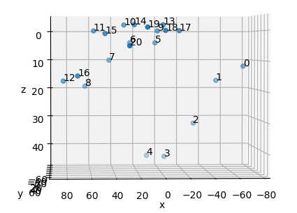
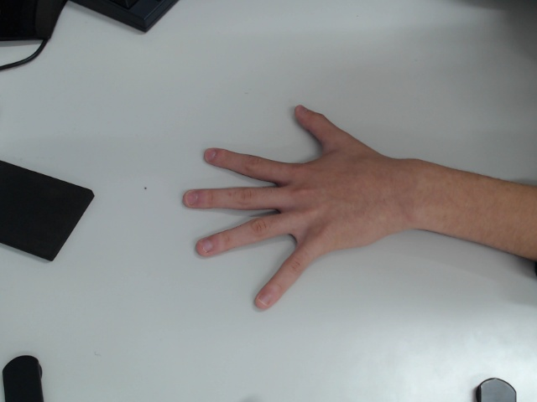
先行研究の課題
・Media Pipe Hand Landmarker単体で三次元座標を推定
カメラ映像
ｘｚ座標
→奥行方向の精度が悪い
画像出典：岡崎優斗 ”キーボード入力時の手形状検出と指先座標の推定”
鈴鹿工業高等専門学校卒業研究論文 2024 年度
Notes:
MediaPipe Hand Landmarkerは主に映像から手の2次元座標を推定するために用いられますが、z座標を含む3次元推定も可能です。 昨年度の先行研究ではこの3次元座標推定を利用しましたが、奥行方向の精度に大きな問題があることが分かりました。 写真のように手を平面に置いて座標推定を行った場合の結果がこのようになっています。このグラフはxz座標を表していて、手を真横から見たものに相当します。このあたりが中指や薬指、小指、そして人差し指、親指のように分布しています。平面上に手を置いているにも関わらず、推定された各点はz軸方向に大きくばらつき、特に親指では最大40mm以上の誤差が生じています。 このままシステムに組み込むにはｚ軸方向の精度が不十分で、改善が求められていました。
236

Slide 6
目的
・入力を行う手やキーボードの映像から正しい入力が行われているか判定するシステムを開発する。
座標推定の精度改善
→両眼カメラによる三角測量を用いて三次元座標を推定し
精度を評価する。
Notes:
そこで本研究は、前述したとおりの「入力を行う手やキーボードの映像から正しい入力が行われているか判定するシステムを開発する」ために必要な
「座標推定の精度改善」ももう一つの重要な目的となっています。
その方法として、両眼カメラを用いた三角測量により3次元座標を推定し、その精度を評価します。

Slide 7
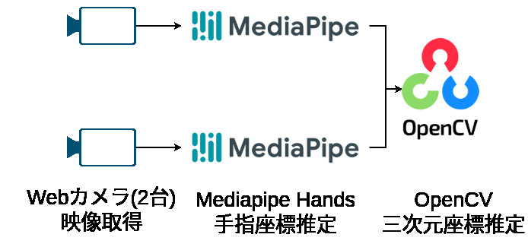
座標推定概要
①2台のWebカメラから映像を取得
②MediaPipe Hand Landmarkerによりそれぞれの手の二次元座標を推定
③OpenCVを用いて三角測量を行い三次元座標を推定する
Notes:
具体的な座標推定の手順の概要はこのようになっています。
２台のWebカメラから映像を取得し、 MediaPipe Hand Landmarkerによりそれぞれの手の二次元座標を推定、 OpenCVを用いて三角測量を行い三次元座標を推定します。

Slide 8
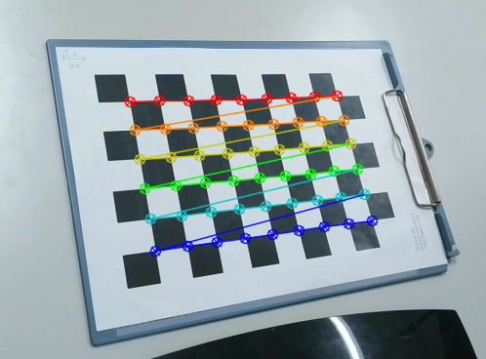
キャリブレーション
・内部パラメータ(レンズの歪み等の補正) → カメラキャリブレーション
・外部パラメータ(カメラ間の位置関係) → ステレオキャリブレーション
でそれぞれ計算
・Zhangの方法
チェスボードを様々な視点で撮影し、コーナー座標を検出
キャリブレーションに用いる
Notes:
三角測量を正確に行うためには、映像上の二次元座標だけでなく、レンズの歪みなどを補正してくれる内部パラメータと、２台のカメラ間の位置関係を表す外部パラメータが必要になります。
内部パラメータはカメラキャリブレーション、外部パラメータはステレオキャリブレーションでそれぞれ求めることができ、
今回、これらのキャリブレーションはどちらも Zhang(ジャン)の方法を用いて行いました。
これはチェスボードのような、特徴点が明確で、それらの位置関係が規則的なパターンを、様々な角度から、複数枚撮影することでキャリブレーションを行う方法です。
Zhang(ジャン)の方法はすでに分かっている既知の三次元座標と、画像上で推定された二次元座標の対応が必要になり、この座標にチェスボードのコーナーを利用しています。
416

Slide 9
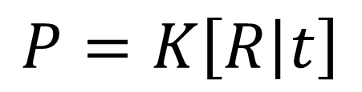
射影行列P
・三次元座標系から画像座標系への変換
次の式で表される。
K: 内部パラメータ、レンズの歪み等の補正
R: 回転行列、カメラの姿勢
外部パラメータ
カメラ間の位置関係
ｔ: 並進ベクトル、カメラの位置
Notes:
そのように求められた内部パラメータと外部パラメータから、三角測量に必要となる射影行列を求めることができます。
射影行列は次のような式で求められ、三次元座標系から二次元の画像座標系への変換を表します。
ここで、Kは内部パラメータ、 Rはカメラの姿勢を表す回転行列、ｔはカメラの位置を表す並進ベクトルで、 Rとｔを合わせてカメラの位置関係を表す外部パラメータとなっています。
455

Slide 10
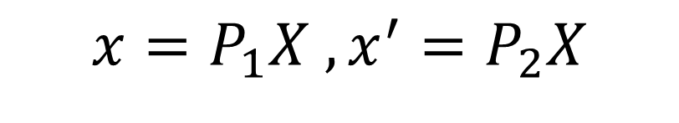
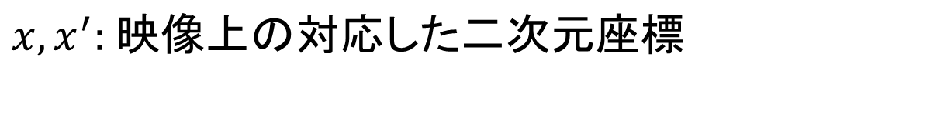
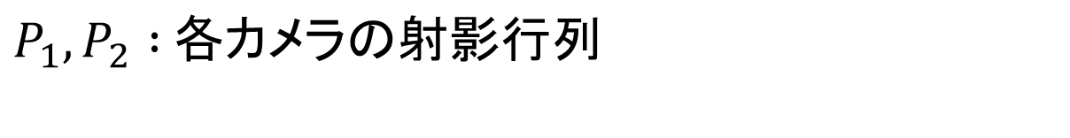
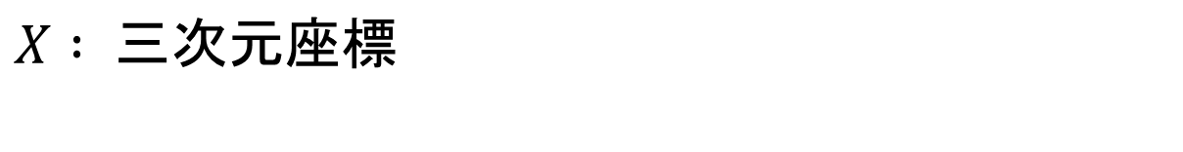
三角測量
以下のような方程式を解き、既知である二次元座標xと射影行列Pから三次元座標Xを推定している。
Notes:
キャリブレーションで射影行列を求めた後は、この方程式を用いて三角測量を行い、三次元座標を推定します。 ここで スモールx は映像上の二次元座標、P₁・P₂ は左右カメラの射影行列を表し、これら既知の値から求めたい三次元座標であるラージX を求めます。
射影行列は、3次元座標を画像上の2次元座標に変換する行列です。 そのため、世界座標 ラージX に射影行列 P をかけることで 二次元座標スモールx が得られ、この関係から三角測量の方程式を立てることができます。
535

Slide 11
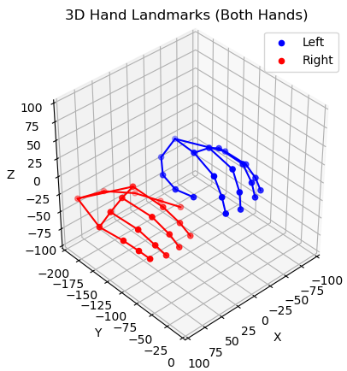
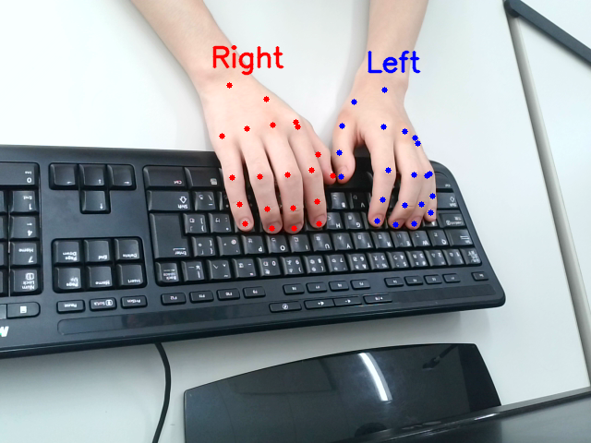
研究の現状
リアルタイムでの三次元座標推定は実装できた
Notes:
研究の現状です。現時点でリアルタイムでの三次元座標推定が実装できています。
画像のようにキーボードのホームポジションに置いた両手の各座標点が、３dグラフとして表示できています。座標の精度としても、目測ではありますが概ね手の形を表せる程度になっています。
555

Slide 12
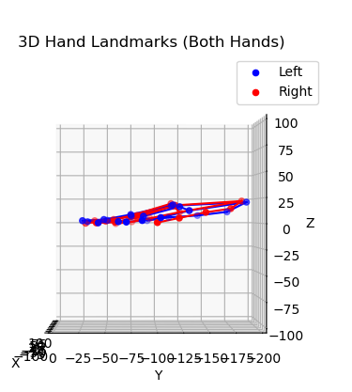
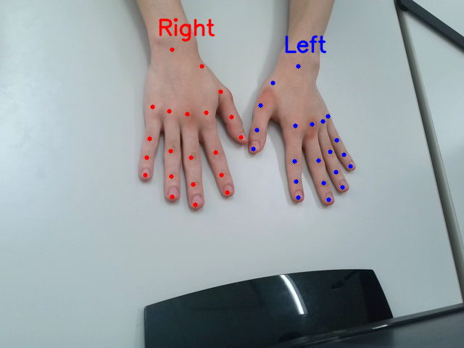
研究の現状
奥行方向の誤差も改善
Notes:
MediaPipe Hand Landmarkerの懸念点であったZ軸座標の推定についても改善できました。
写真のように平面に置いた両手の座標を推定した結果ががこのようになっています。先行研究に比べ各座標点のZ軸方向のばらつきが大幅に小さくなっていることがわかります。
615

Slide 13
今後の方針・課題
座標推定の遅延、誤差を評価
→キャリブレーション手法、カメラ間隔の調整等
・カメラを基準としたカメラ座標系からキーボードを基準とした世界座標系への変換
→共同研究との統合
Notes:
今後の方針として、まず座標推定の評価を行います。 具体的には、映像取得から推定完了までの遅延時間や、推定された座標の誤差を測定し、誤差が大きい場合にはキャリブレーション手法やカメラ間隔の調整によって精度の改善を図ります。
また、三角測量で得られる座標はカメラ基準のカメラ座標系となるため、実際のシステムに組み込むには、キーボードを基準とした世界座標系へ変換する必要があります。 この部分は共同研究との連携が重要であり、座標評価と並行して進めていきます。
以上で発表を終わります。 ご清聴ありがとうございました。
657

